Slide 1
Фрагменты Северной войны
(1700 г. –1721 г.)
«Северный союз»: Россия, Дания, Норвегия, Саксония и Польша объявляют войну Швеции…

Slide 2
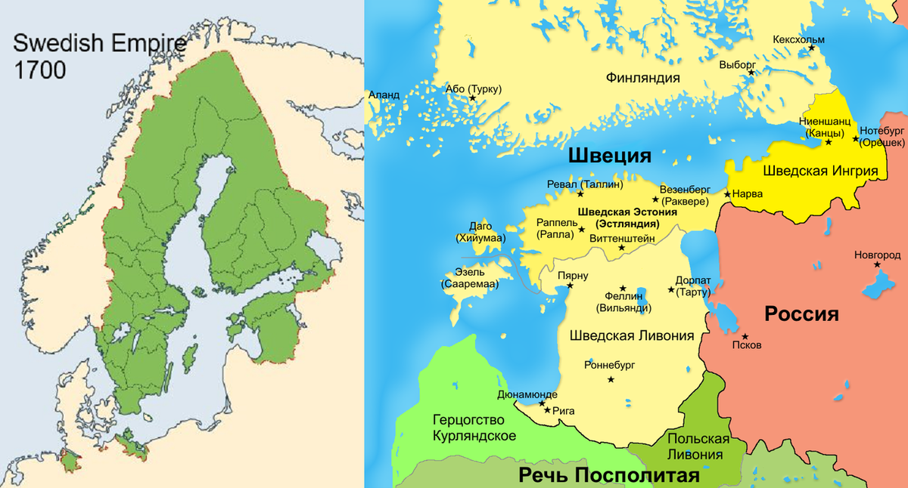
Причины войны
1. Стремление Петра I приобрести порты Балтийского моря для внешней торговли с европейскими странами.
2. Желание царя вернуть Неву, потерянную во время Смуты (Столбовской мир 1617 года).
Шведские земли на карте

Slide 3
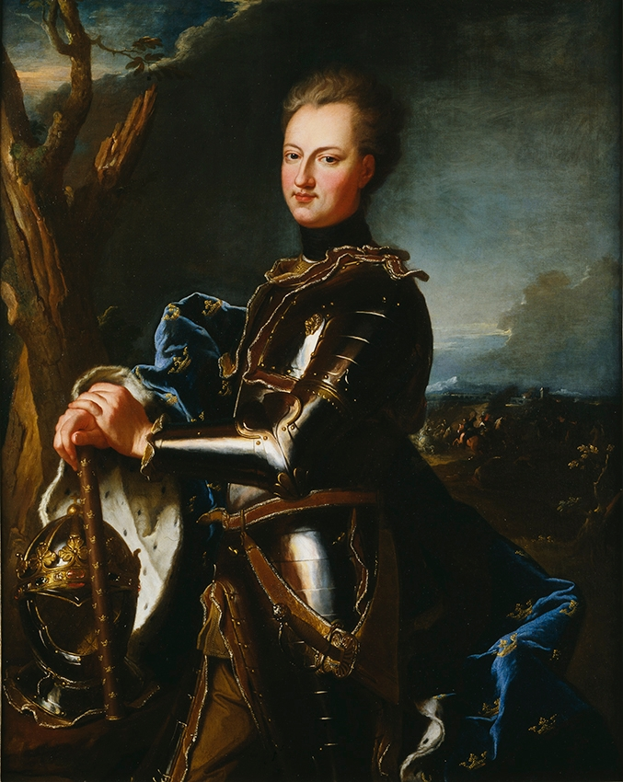
В начале Северной войны…
В октябре 1700 года Петр I начинает осаду Нарвы, и в конце ноября 35-тысячное русское войско терпит поражение от 25-тысячного шведского корпуса.
Карл XII, считая нашу армию разбитой, переносит основные военные действия на территорию Польши.
Портрет Карла XII. Риго, Гиацинт.

Slide 4
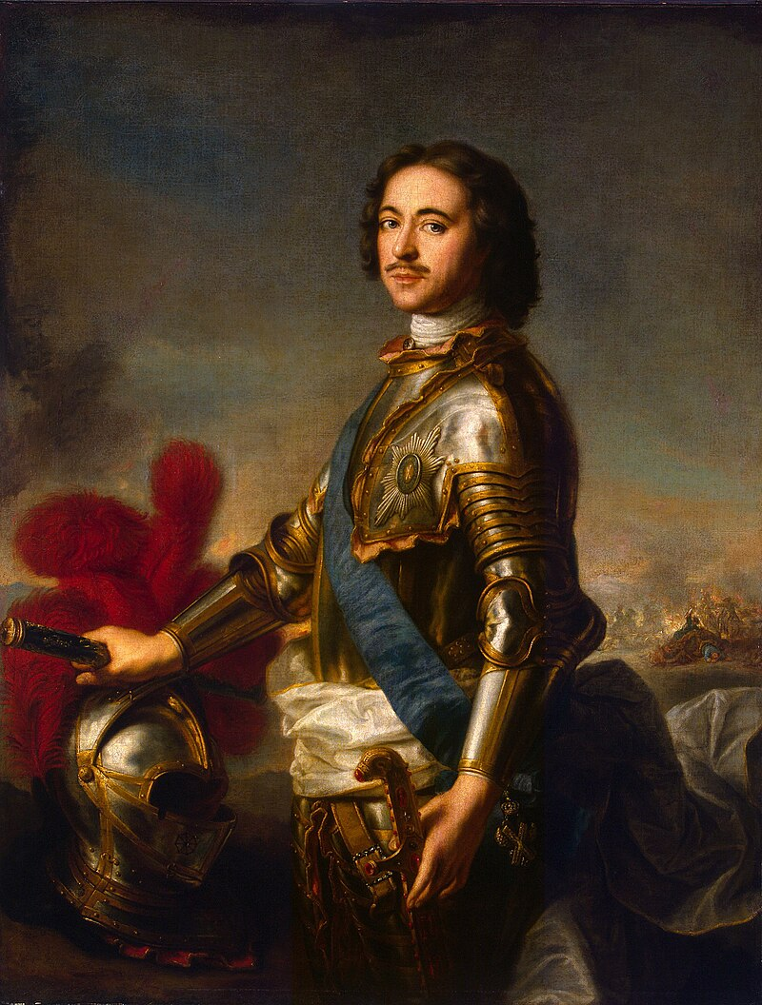
Деятельность Петра I
Петр реорганизует армию, налаживает производство орудий и боеприпасов, отправляет союзникам в помощь русский корпус.
Время от времени царь принимает участие в боевых действиях, но, в основном, заботится о вооружении и защите русских территорий.
Портрет Петра I. Жан-Марк Натье

Slide 5
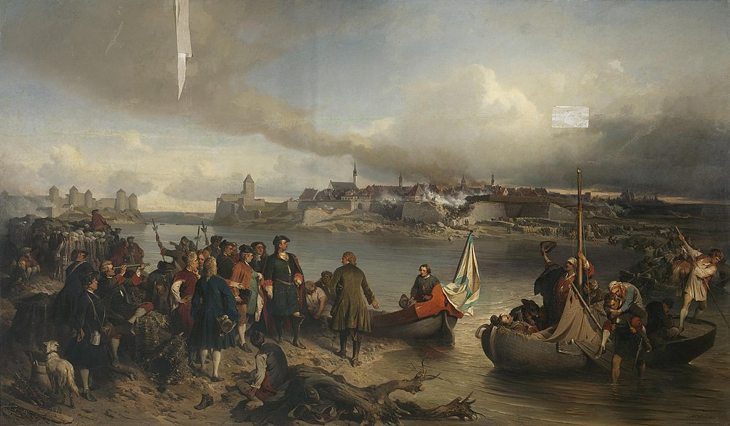
Успехи русских войск
В 1702 году русские войска захватили крепость Нотебург (бывший Орешек и будущий Шлиссельбург).
В 1703 году граф Борис Петрович Шереметьев взял крепость Ниеншанц, что сделало возможным основание Петербурга.
В 1704 году были взяты Нарва и Дерпт (Тарту).
«Взятие Нарвы». А.Е. Коцебу

Slide 6
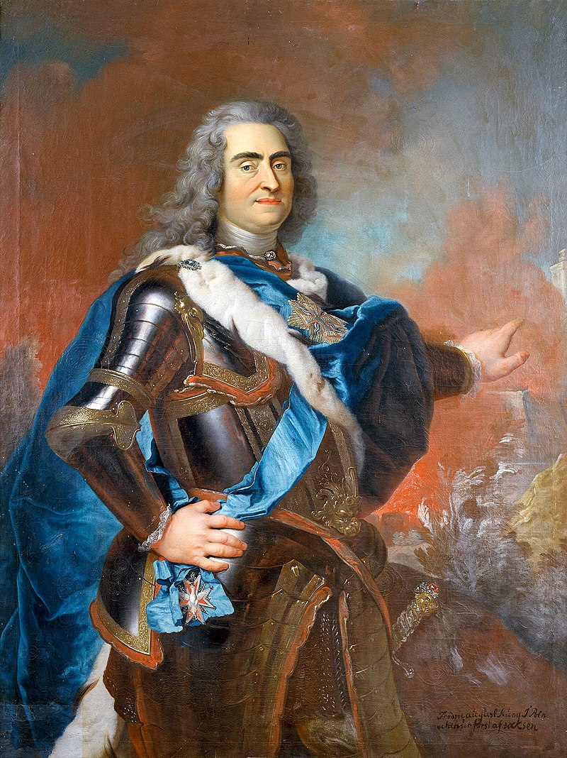
Карл XII идет на Москву…
Боевые действия в Польше закончились ее поражением.
Август II Сильный - польский король отрекся от престола.
Карл XII стал полностью распоряжаться Польшей.
Россия осталась без союзников.
В январе 1708 года Карл начал наступление против Петра и пошел на Москву.
Портрет короля Августа II. Луи де Сильвестр.

Slide 7
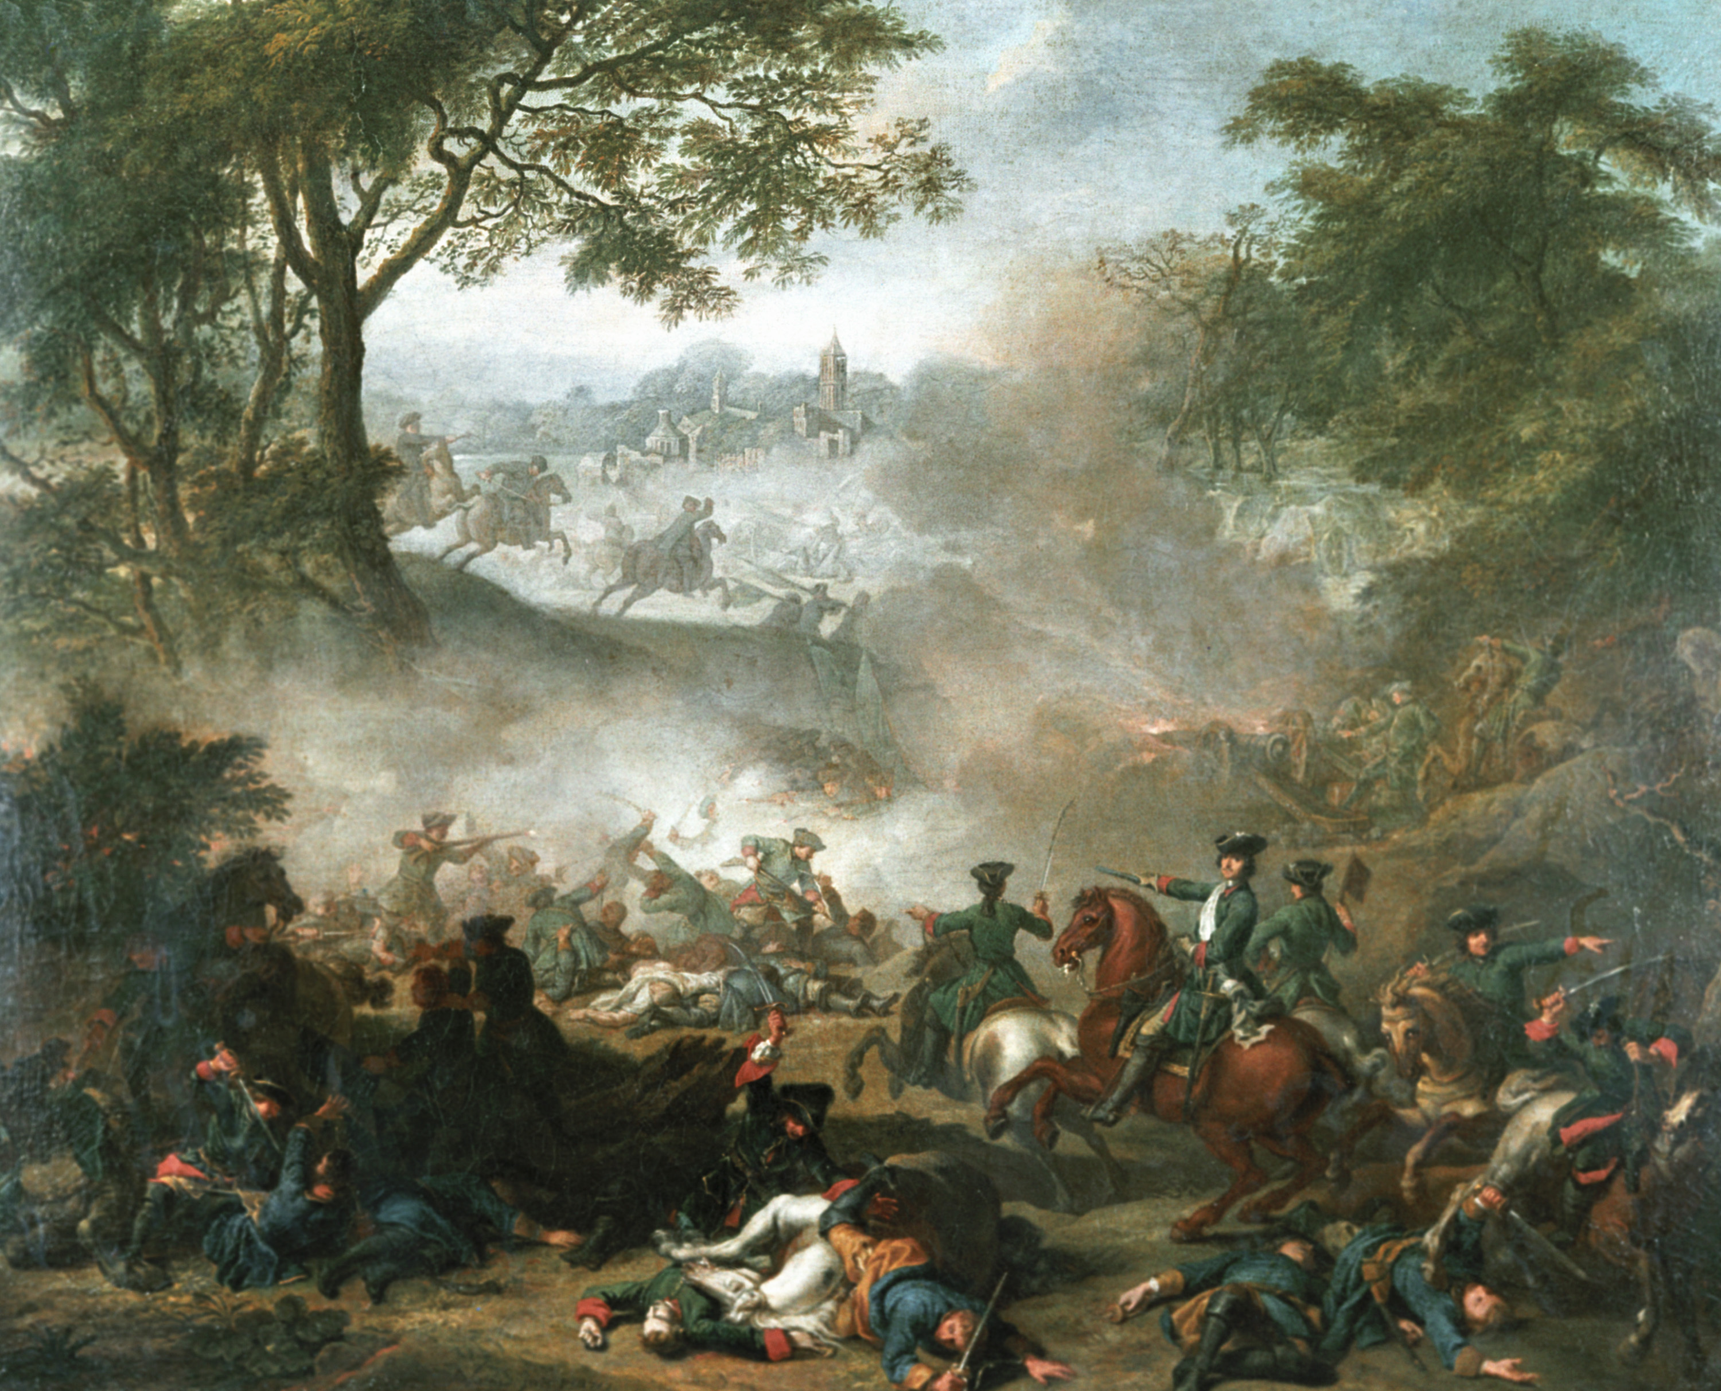
Поворот на юг…
28 сентября 1708 года русские войска у деревни Лесной захватили шведский продовольственный обоз.
Карл не рискнул
углубляться в территорию России без продовольствия и решил перезимовать в Малороссии (на Украине), считая малороссийского гетмана Ивана Степановича Мазепу своим союзником.
Битва при Лесной. Жан-Марк Натье.

Slide 8
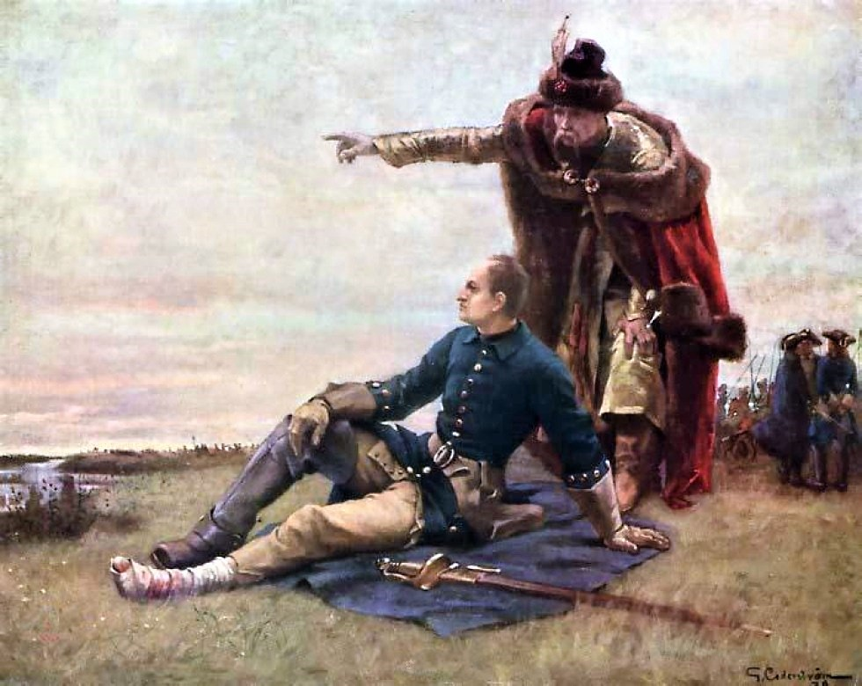
Предательство
Мазепа десять лет умело управлял Малороссией и дружил с Москвой, но сделал ставку на Швецию. Полагая, что Петр проиграет эту войну, он вел тайные переговоры с Карлом.
Несмотря на доносы об измене, царь безоговорочно доверял Мазепе. Генеральный судья Василий Леонтьевич Кочубей и полтавский полковник Иван Иванович Искра были казнены по распоряжению Петра за попытку предупредить его о предательстве гетмана.
О измене Мазепы Петру стало известно в октябре 1708 года.
«Карл XII Шведский и Иван Мазепа после Полтавской битвы».
Густав Улоф Седерстрем.

Slide 9
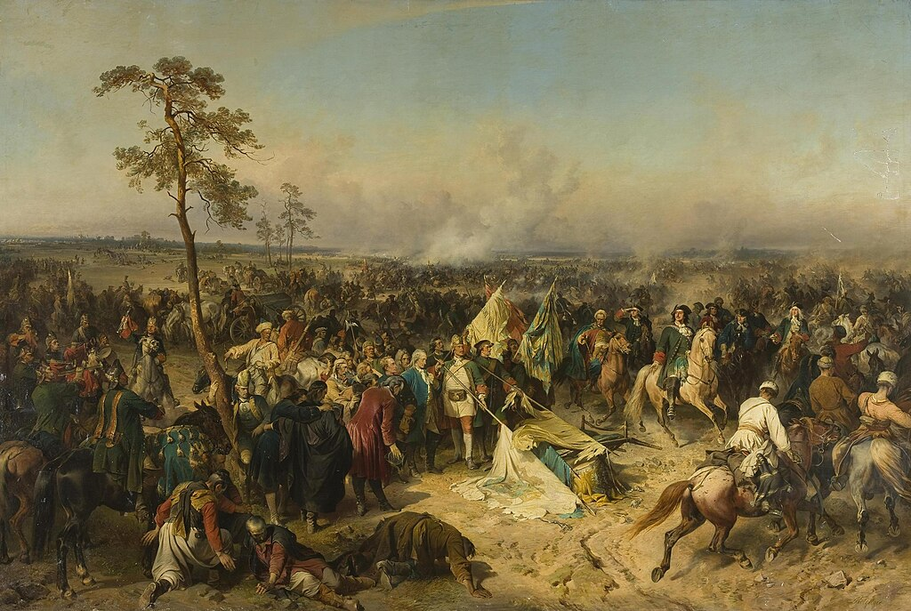
Полтавская битва
Когда шведы вошли в Малороссию, Мазепа вынужден был прекратить двойную игру, и открыто примкнул к Карлу.
Военные действия были перенесены на территорию Украины.
27 июня 1709 года произошло генеральное сражение под Полтавой, в котором шведы потерпели поражение.
Ништадский мир в Северной войне был заключен 30 августа 1721 года.
«Полтавская победа». А.Е.Коцебу.

Slide 10
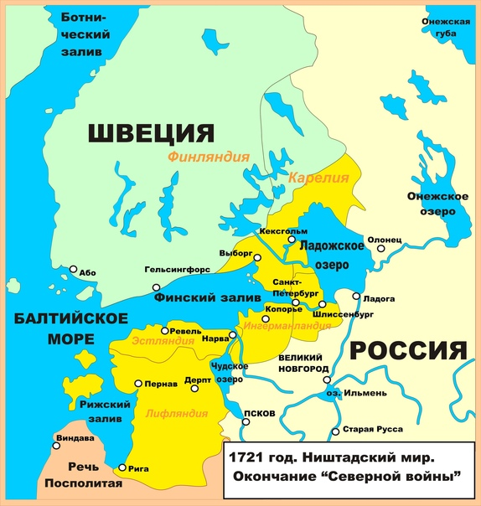
Итоги Северной войны
В состав России вошла Латвия,
Эстония, Ингрия (побережье Балтики между Невой и Нарвой) и Карелия.
Был основан Санкт-Петербург – новая столица с 1712 года.
Россия стала крупной морской державой на севере Европы и приобрела статус империи с 22 октября 1721 года.
Швеция перестала господствовать в акватории Балтийского моря.

